Slide 1
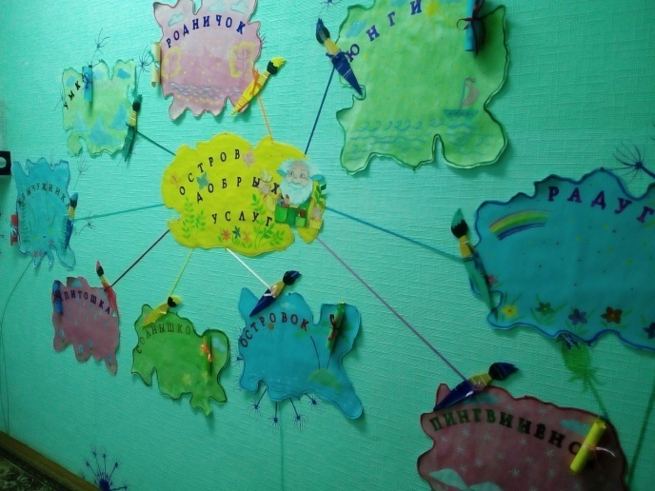
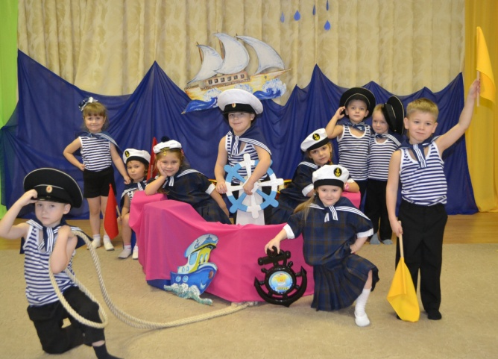
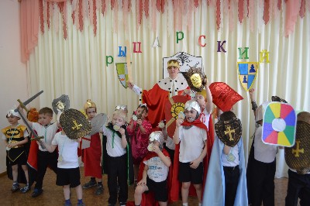
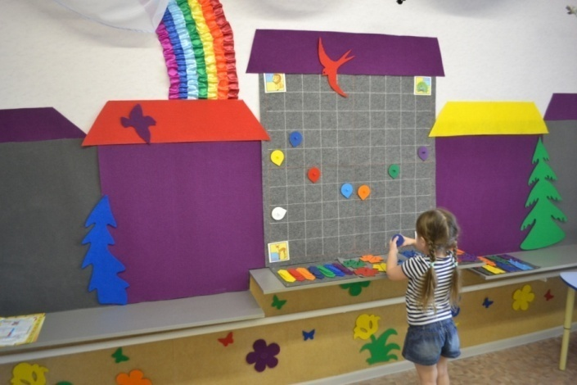
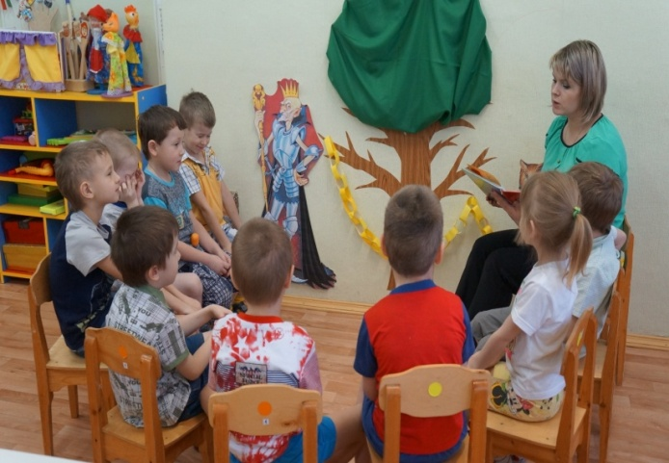
Муниципальное бюджетное дошкольное образовательное учреждение «Детский сад № 8 «Якорек», г. Снежногорск
«Организационно-педагогические условия для развития культурных практик»

Slide 2
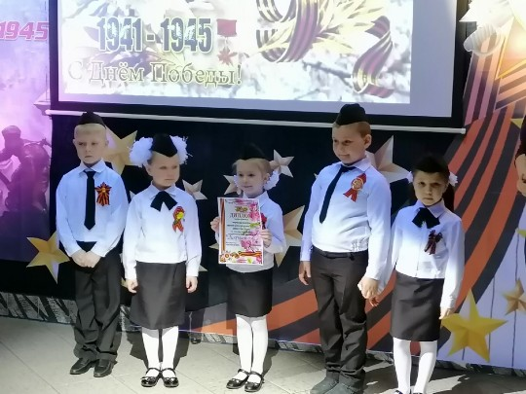
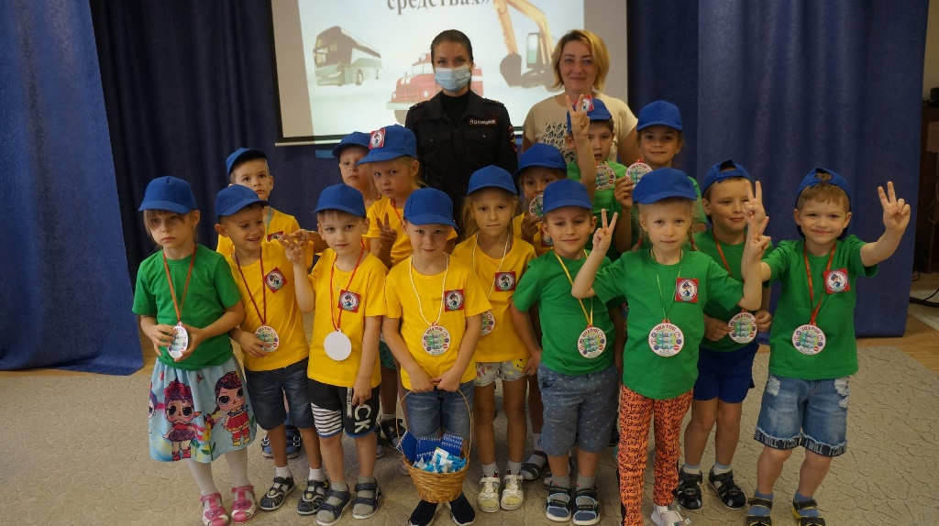
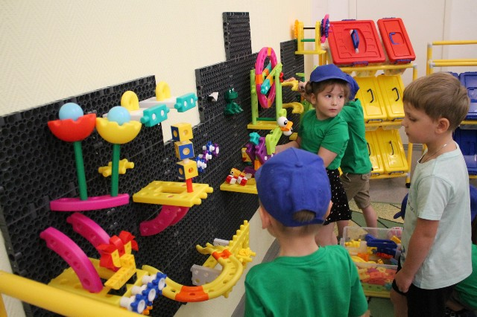
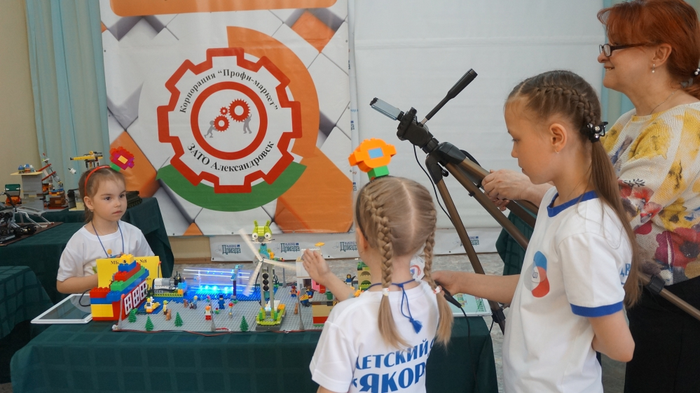
Детский сад - пространство роста!

Slide 3
Концепция разработки инновационного проекта представлена объединением мини-проектов разной направленности:
«…правильно поставленная работа с дошкольниками может существенно повысить потенциал целого народа»
А.Н. Амосов
«Академия развития. Первые шаги в робототехнику»- проект по научно-техническому творчеству
«Фиолетовая сказка»- проект интеллектуально-творческой направленности
«Мой край-
мой дом»-проект нравственно-патриотической направленности
«Гармония Здоровья» -проект физкультурно-оздоровительной направленности
«Мир мечты» -
проект художественно-творческой направленности
«Удивительное - рядом»-
проект научно-
исследовательской направленности
Наша образовательная инициатива: создание модели обновления образовательной среды, как главного условия реализации ФГОС ДО и ведущего фактора развития ребёнка

Slide 4
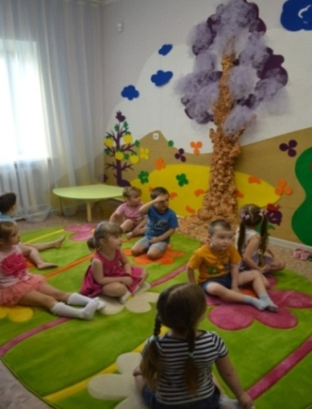
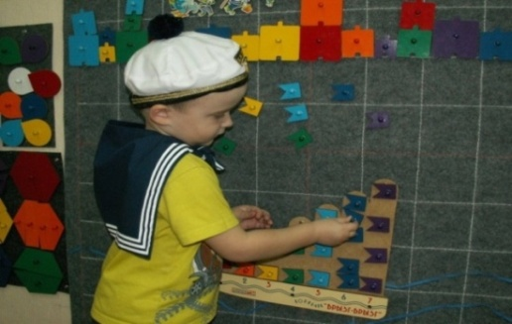
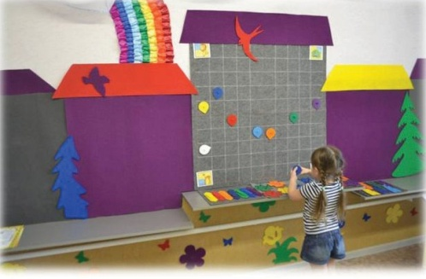
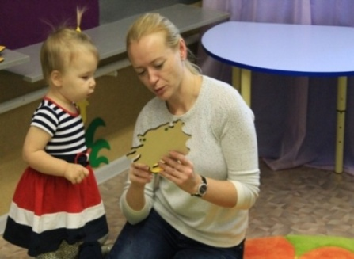
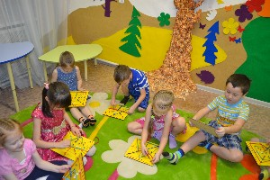
Проект «Сказочные лабиринты игры»
ОСНОВНАЯ ИДЕЯ проекта - саморазвитие и развитие личности каждого ребёнка в процессе освоения мира через его собственную творческую предметную деятельность.
МОДУЛЬ: развивающий центр
«Фиолетовая сказка»
УСЛОВИЯ: сенсомоторная зона - многофункциональное дидактическое панно «Фиолетовый лес», игры и персонажи для интеллектуально-творческого развития детей с использование технологии В.В. Воскобовича
Творческая деятельность
« Покорители морей»
Игровой час
«Радуга желаний»
«Здравствуй,
сказочный герой»
Тематическая неделя
«Игра плюс сказка»

Slide 5
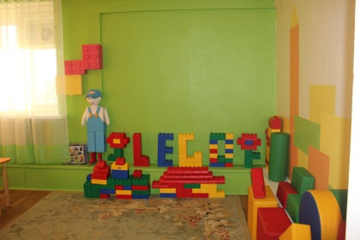
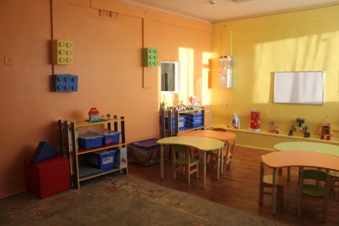
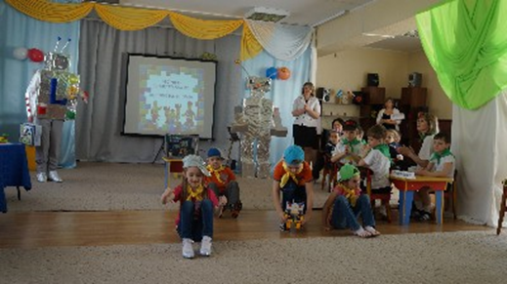
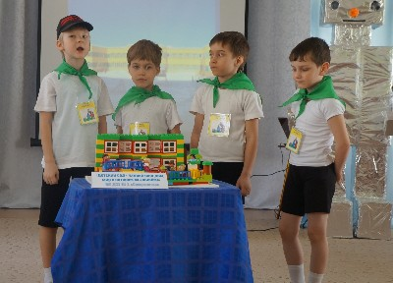
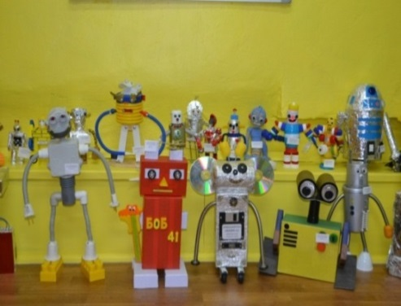
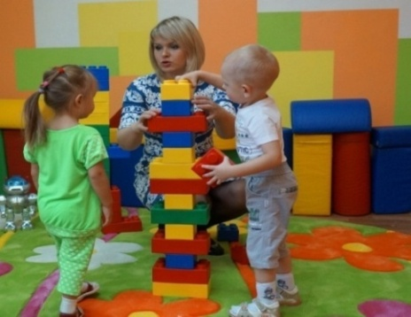
Проект «Академия развития. Первые шаги в робототехнику»
ОСНОВНАЯ ИДЕЯ проекта- насыщение детской деятельности разнообразными культурными событиями, которые открывают для них новые грани активности, новое содержание жизни.
МОДУЛЬ: конструкторское бюро
«Мистер Самоделкин»
УСЛОВИЯ: игровые столы LEGO, тематические конструкторы: LEGO, DUPLO, робототехника с интерактивным конструктором «LEGO WeDo», кубики, технические карты, планшеты и т.д.
Фестиваль технического творчества
День необычного «Космическое путешествие»
Семейный конкурс
«Мой робот»
Лего-Игротека

Slide 6
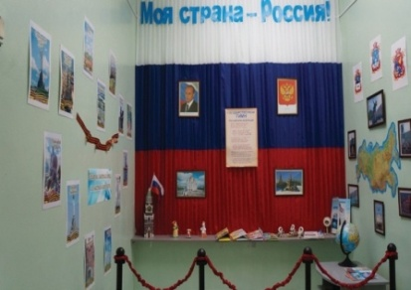
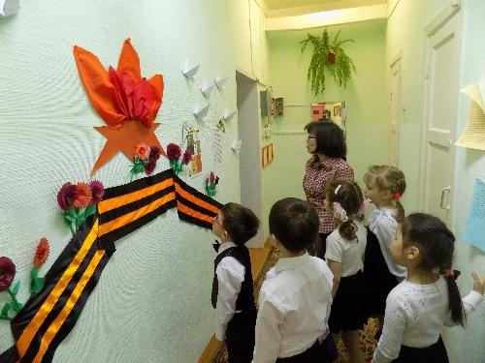
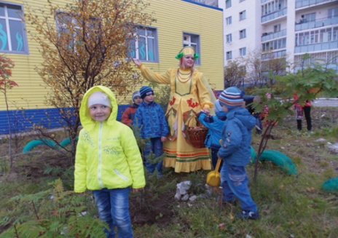
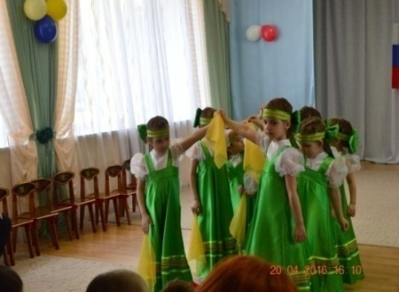
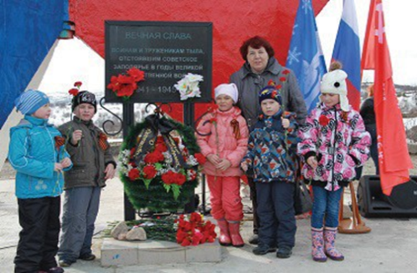
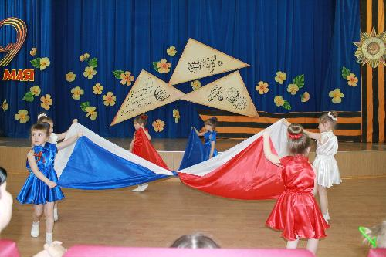
Проект «Мой край - мой дом»
ОСНОВНАЯ ИДЕЯ проекта - формирование социально активной, толерантной личности, обладающей чувством национальной гордости, гражданского достоинства, любви к родному дому, семье, детскому саду, родному городу, краю, своему народу, Отечеству.
Модуль : мини-музей «Мой край- мой дом»
Проект разбит на несколько блоков:
«Страна моя- Россия»
«Родной город»
«Семья»
«Детский сад»
«Труд взрослых»
«Природа родного края»
Акция «Рябиновая аллея»
Фестиваль инсценированной
Акция«Поздравь ветерана»
Фестиваль
«Ликующий май»
патриотической песни

Slide 7
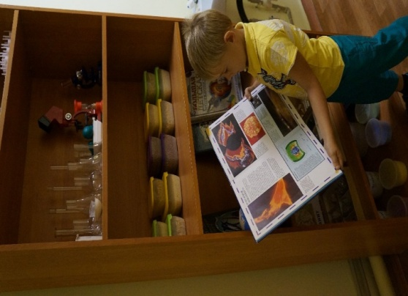
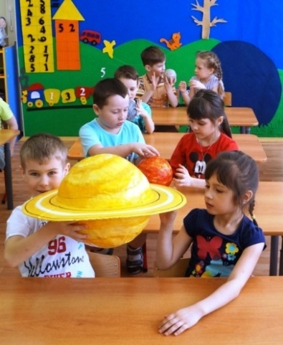
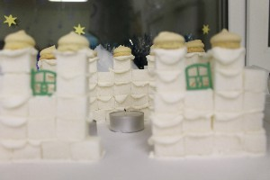
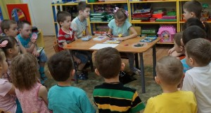
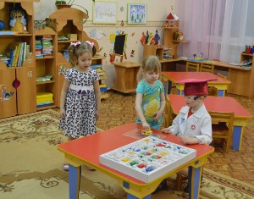
Проект «Удивительное - рядом»
Самое лучшее открытие – то, которое ребенок делает сам» Ральф У. Эмерсон
Модуль: детская лаборатория
«Удивительное - рядом»
УСЛОВИЯ: специальное оборудование для опытов, приборы-помощники (увеличительные стекла, магниты, микроскопы, весы, песочные часы, компас и т.д.), разнообразные сосуды из различных материалов, природный, утилизированный и технический материалы, тематические альбомы, энциклопедии, книги, игры- опыты для юных химиков.
«
Исследовательский проект
«Сахарная страна»
«Звездный час!»
(проведение детских мастер- классов)
«День российской науки»
Игровой досуг
«Тайна планеты»

Slide 8
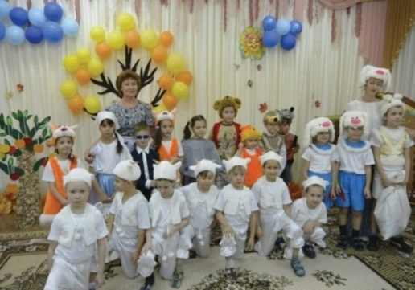
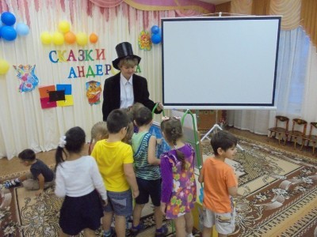
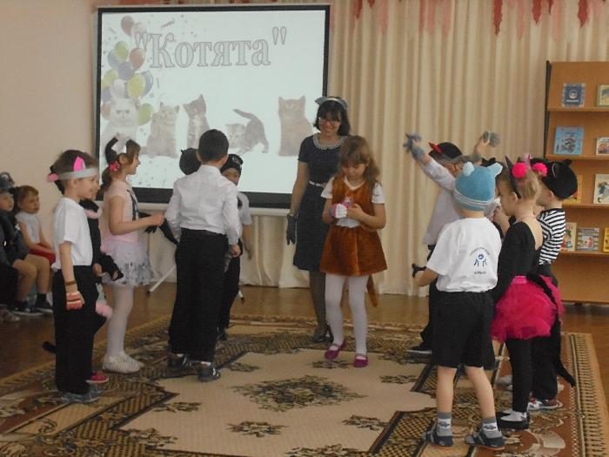
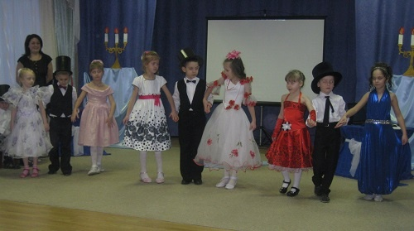
Проект «В лабиринте Книжкиных чудес»
Вселенная бесконечна и полна настоящих чудес. Они живут внутри каждого из нас.
Хотите увидеть чудо? Будь им!
ОСНОВНАЯ ИДЕЯ проекта - интеграция детского опыта, открытие перед детьми возможности
для познания, совместного творчества, сотрудничества, коммуникации, эмоционального обмена и взаимной поддержки.
МОДУЛЬ: литературно-театральная студия
«Мир мечтателей»
Детские постановки «Мир мечты»
«Великий сказочник Датского Королевства»
«Путешествие по стране поэзии»
«Пушкинский бал»

Slide 9
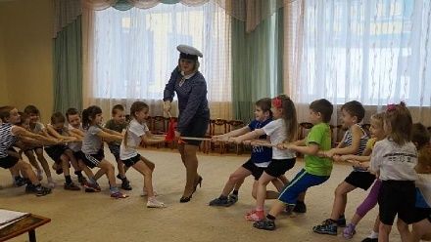
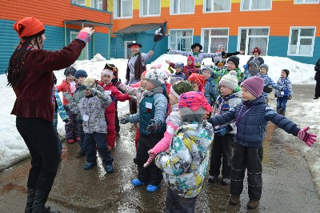
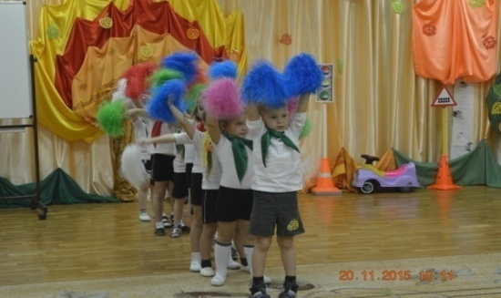
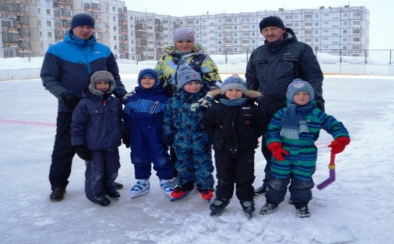
Проект «Гармония Здоровья»
России будущее – дети, ценней всего для нас на свете. Чтоб фундамент прочный заложить , традиции спорта должны мы возродить
ОСНОВНАЯ ИДЕЯ проекта - в совершенствование физкультурно-оздоровительной работы в новом современном формате с учетом приоритетов государственной политики в сфере развития физической культуры и спорта.
«ГТОшка»
Кветс -игры
«Черлидинг» -
«Спортивные встречи»
«Рыцарский турнир»
«Клуб здоровой семьи»

Slide 10
Событийное образовательное пространство
Маршрутный лист событийного путешествия по «Островам Открытий»
Маршрут, сроки | Мероприятия, возрастная группа
 | младший возраст | средний возраст | старший возраст
Сентябрь:«Остров Чудес и Фантазий» Основные события: День Мира (Акция «Я Талантлив») День Города (Тематическая неделя «Мой Дом - мой Мир») | Сказка о заколдованной Фее. Знакомство с главными героями. Задание: «Помочь фее звёздочке расколдовать и раскрасить страну Талантарию» Идеи для преобразования предметно-развивающей среды в проекте «Разноцветная неделя» ( изготовление игр и пособий для изобразительной деятельности и сенсорному развитию.)
Гл. Герои - «Фея-звёздочка, гномики» Преобразование предметно - развивающей среды в цвете дня: для развития творческих способностей детей. | «Академия Магических талантов» ( эксперименты с цветной водой, красками, молоком, красителями и т.д.) | Квест-игра «Путешествие на остров Талантов» в рамках акции «Я талантлив» (оформление персональных выставок) Тематический день «Мой Дом- мой Мир»(день Города) (постройки из различных конструкторов, оформление панно в группах, выставок и т.д.)
 | Научное Шоу «Радуга красок»(оформление выставки «Разноцветная палитра»)

Slide 11
Маршрут, сроки | Мероприятия, возрастная группа
 | младший возраст | средний возраст | старший возраст
Декабрь «Остров Ледяной сказки» Основные события: Новогодний адвент | Задание: «Помочь Льдинкерасколдовать заколдованный остров» Идеи для преобразования предметно-развивающей среды в проекте «Новогодний адвент» (Адвент-календарь предполагает маленький сюрприз с заданиями каждый день вплоть до Нового Года...)
Гл. герой - «Льдинка» Цель: преобразование предметно-развивающей среды по ознакомлению с окружающим миром | Зимнее настроение в «Мини-музее варежки» | Квест-игра «Книга ненаписанных историй ледяного мира» (поиск снежинок, создание книги-альбома с картинками на которых изображены снежинки и т.д.)
 |  | «Где-то на белом свете…» ( Оформление выставки, альбомов, рисунков про белых медведей) | Обитатели севера (оформление тематической выставки)

Slide 12
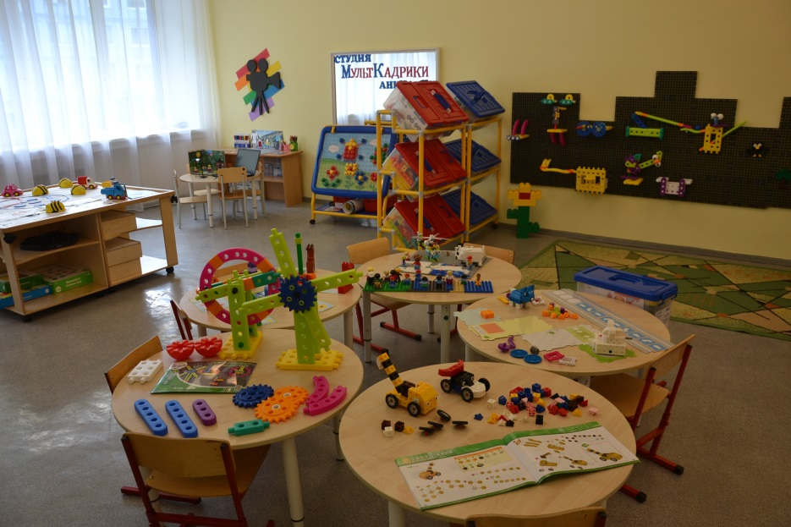
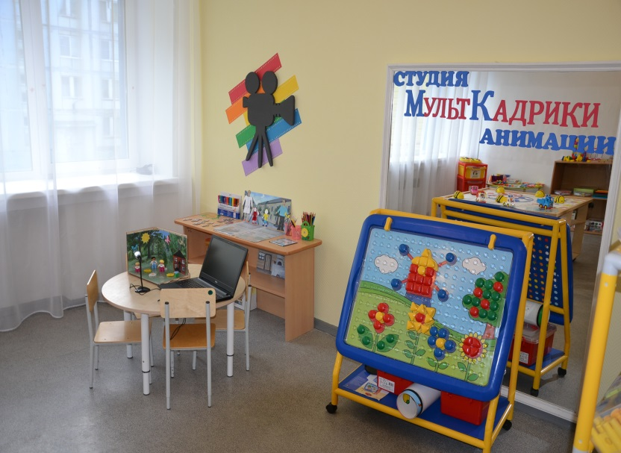
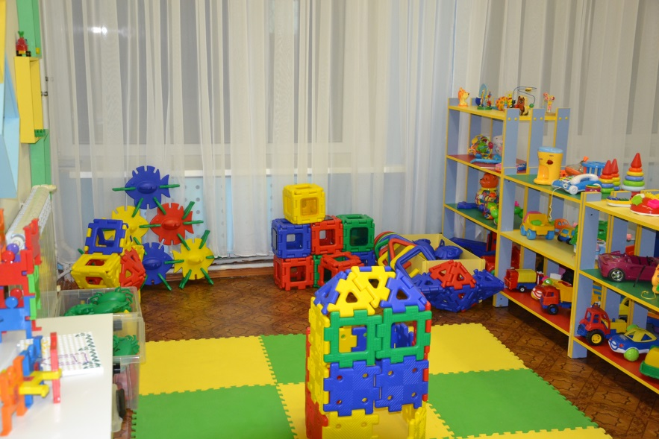
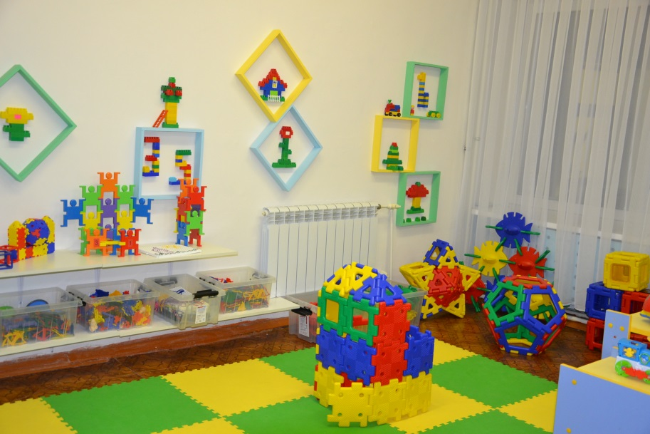
Развивающая среда
Креатив-Центр
Платформа «Полидрон»

Slide 13
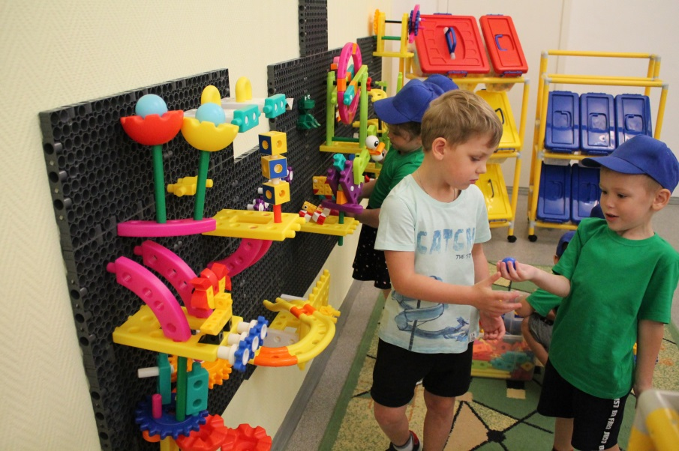
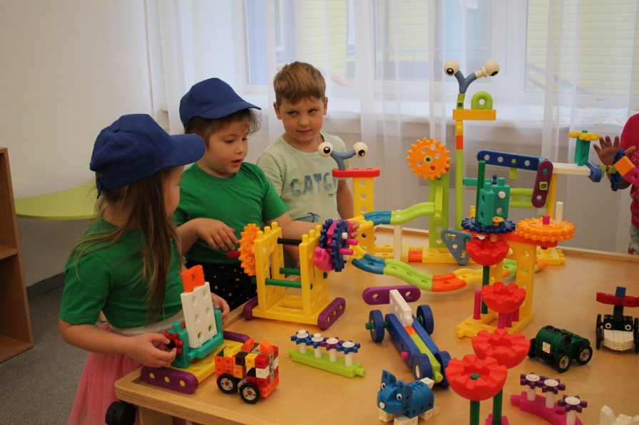
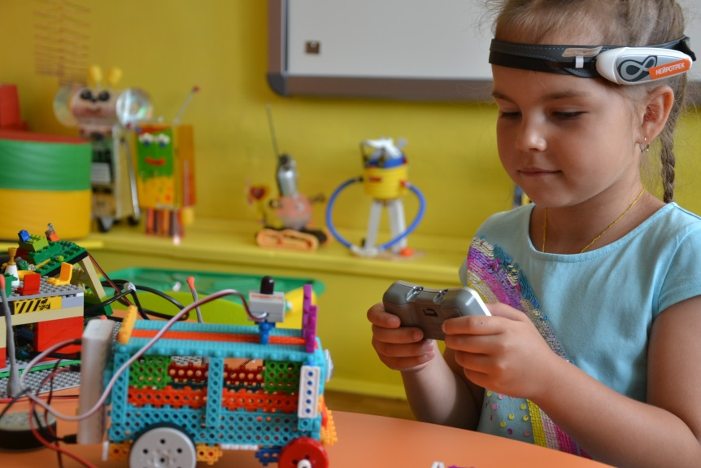
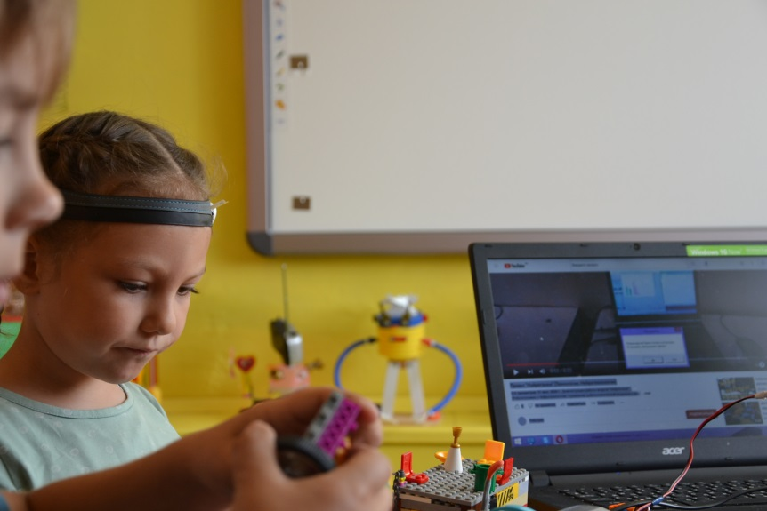
Развивающая среда
Платформа «Gigo»
Платформа «РобоНейрончик»-

Slide 14
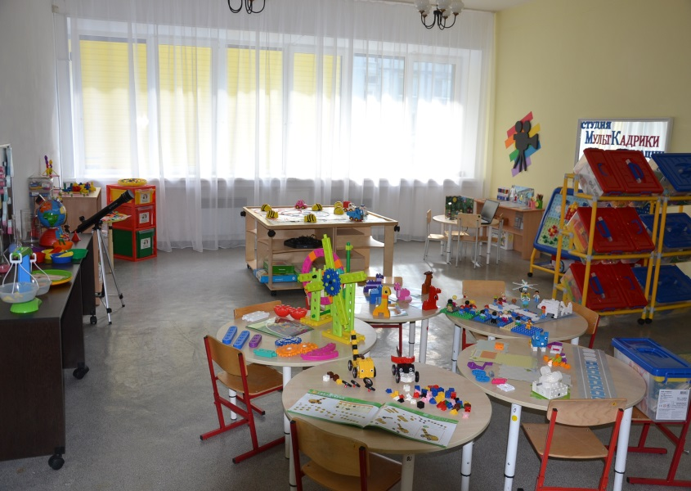
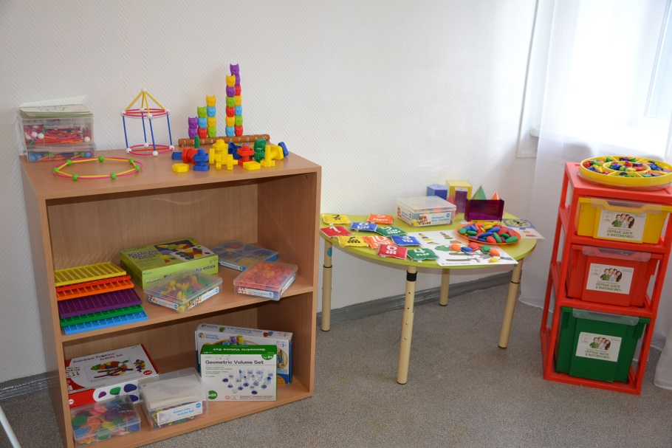
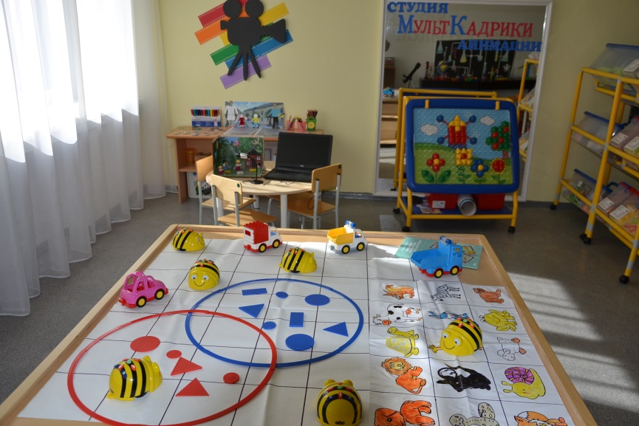
Платформа «STEM»

Slide 15
Развивающая среда
«Умные» холлы

